Slide 1

Processamento Digital de Sinais
 | Universidade Federal do Paraná Departamento de Engenharia Elétrica
Prof. Gideon Villar Leandro
e- mail: gede@eletrica.ufpr.br

Slide 2
Capítulo 4
 | Departamento de Engenharia Elétrica Processamento Digital de Sinais – TE810
Análise de Sinais e Sistemas no Domínio da Freqüência

Slide 3
 | Departamento de Engenharia Elétrica Processamento Digital de Sinais – TE810
4.2 Análise de Sinais de Tempo Discreto no Domínio da Freqüência
Como colocado no capítulo 1, um sinal de tempo discreto x(n) é periódico se para algum valor positivo N, temos:
x(n) = x(n + N)
Isso é possível somente se
N.w = 2.π.m N e m inteiros

Slide 4
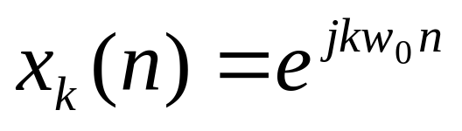
 | Departamento de Engenharia Elétrica Processamento Digital de Sinais – TE810
Do capítulo 1, também temos que uma seqüência exponencial complexa é dada por
x(n)=Be^{jαn} = Br^{jn}
Assim, o conjunto de todos os sinais exponenciais complexos de tempo discreto é dado por:
k = 0, ±1, ±2, … (4.13)
onde: w₀ = 2π /N₀

Slide 5
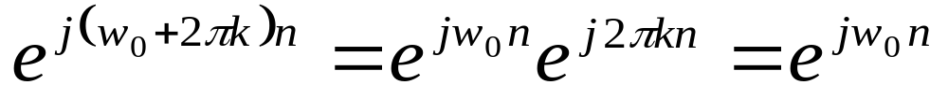
 | Departamento de Engenharia Elétrica Processamento Digital de Sinais – TE810
Uma distinção muito importante entre as exponenciais complexas de tempo discreto e as de tempo contínuo é que os sinais e^{jΩot} são distintos para valores distintos de Ω₀, mas as seqüências e^{jwon}, são distintas em freqüências que contemplam 2π.

Slide 6
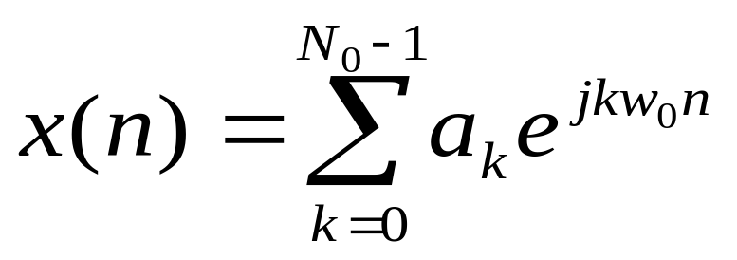
 | Departamento de Engenharia Elétrica Processamento Digital de Sinais – TE810
- A Série de Fourier de Tempo Discreto (DTFS)
Um sinal periódico qualquer x(n) pode ser escrito como uma combinação linear como a seguir:
podemos considerar a representação de um sinal como uma superposição ponderada de senóides complexas. Desde que ambos os lados da equação (4.14) são periódicos com período N₀, vem:
(4.14)

Slide 7

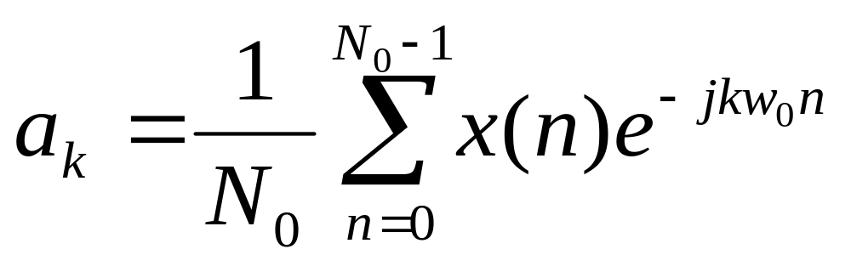
 | Departamento de Engenharia Elétrica Processamento Digital de Sinais – TE810
Dizemos que x(n) e a_{k} são um par da Série de Fourier de Tempo Discreto (DTFS).

Slide 8
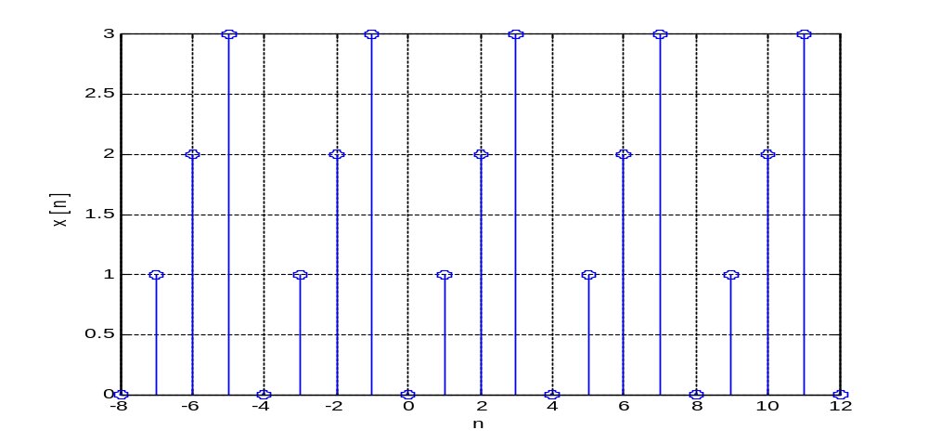
 | Departamento de Engenharia Elétrica Processamento Digital de Sinais – TE810
Exemplo
Obtenha a Série de Fourier de Tempo Discreto para a seqüência a seguir. Trace o espectro de amplitude e fase.

Slide 9
 | Departamento de Engenharia Elétrica Processamento Digital de Sinais – TE810
Exemplo
Obtenha a Série de Fourier de Tempo Discreto para:
x(n) = sem((0,1.π)n)
Trace o espectro de amplitude e fase.

Slide 10
 | Departamento de Engenharia Elétrica Processamento Digital de Sinais – TE810
Exemplo
Obtenha a Série de Fourier de Tempo Discreto para:
x(n) = cos((π/4)n)
Trace o espectro de amplitude e fase.

Slide 11
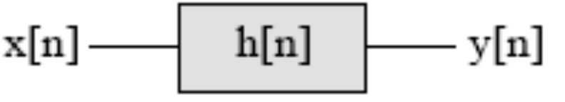
 | Departamento de Engenharia Elétrica Processamento Digital de Sinais – TE810
- A Transformada de Fourier de Tempo Discreto (DTFT)
Seja um sistema discreto LTI:
com, x(n) = e^{jwn}
A saída y(n) pode ser calculada como:
y(n) = x(n) * h(n)

Slide 12
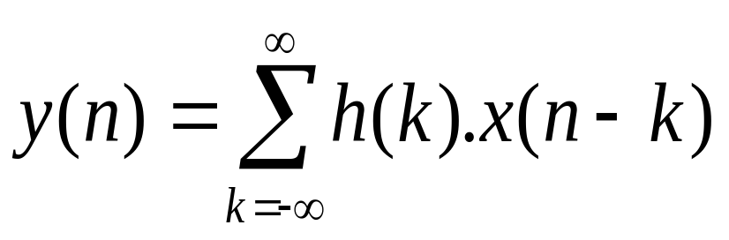
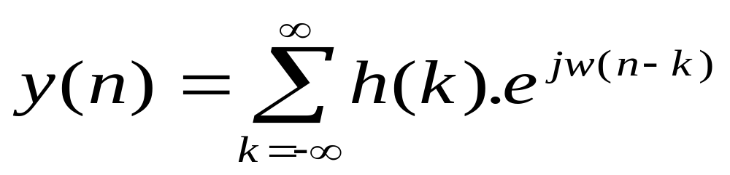
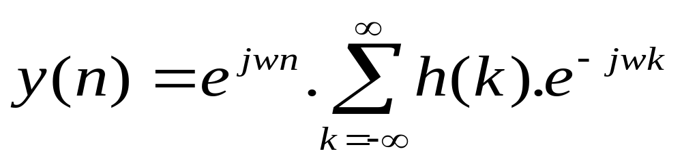
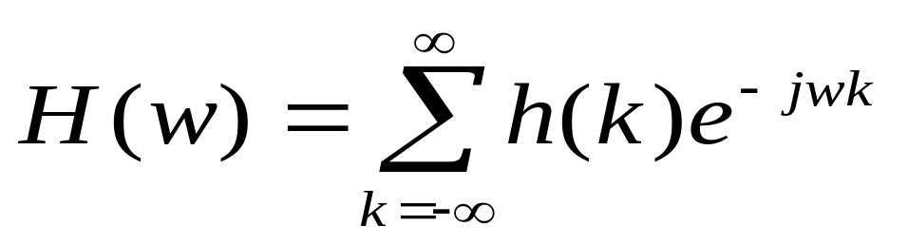
 | Departamento de Engenharia Elétrica Processamento Digital de Sinais – TE810
Definindo:
(4.15)

Slide 13
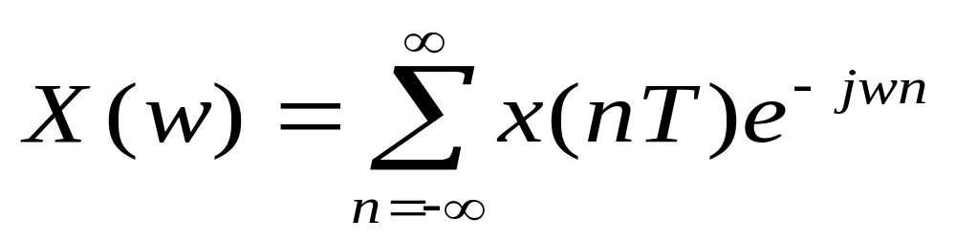
 | Departamento de Engenharia Elétrica Processamento Digital de Sinais – TE810
A função H(w) na equação (4.15) é conhecida como transformada de Fourier de h(n). Para uma seqüência x(nT) a transformada de Fourier, X(w), é definida como
(4.16)

Slide 14

 | Departamento de Engenharia Elétrica Processamento Digital de Sinais – TE810
Da serie de Fourier, temos:
(4.17)

Slide 15
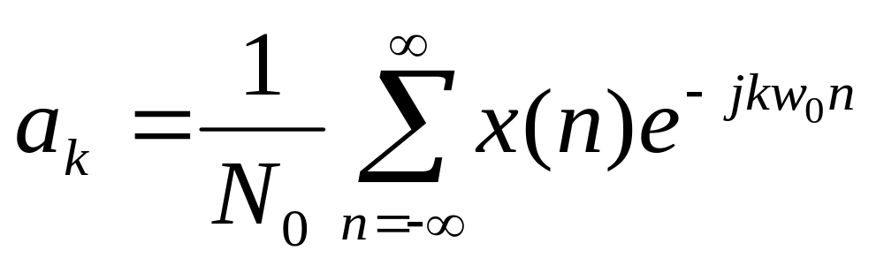
 | Departamento de Engenharia Elétrica Processamento Digital de Sinais – TE810
Fazendo o período tender a infinito podemos reescrever a última equação como a seguir.
(4.18)

Slide 16
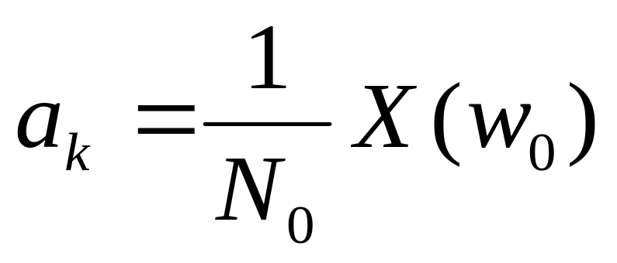
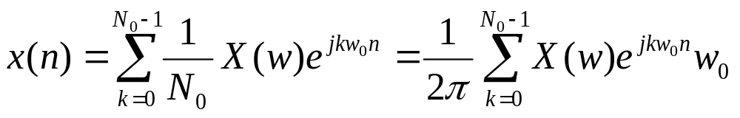
 | Departamento de Engenharia Elétrica Processamento Digital de Sinais – TE810
Substituindo a equação (4.16) na equação (4.18), vem:
(4.19)
Substituindo a equação (4.19) na equação (4.17), vem:

Slide 17
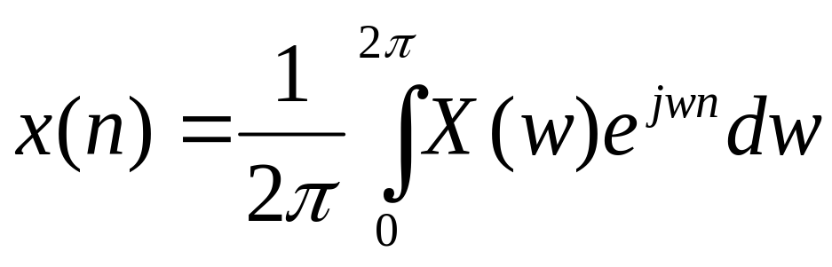
 | Departamento de Engenharia Elétrica Processamento Digital de Sinais – TE810
Quando N₀ → ∞, w₀ = 2π/N₀ torna-se infinitesimal (w₀ → 0). Neste caso a última equação torna-se
(4.20)

Slide 18
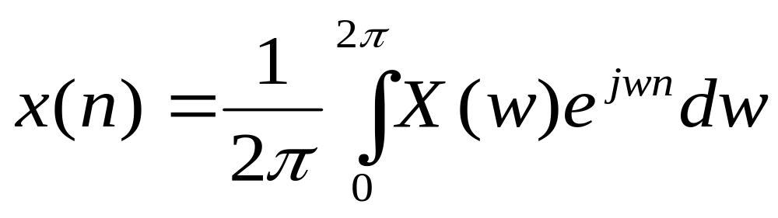
 | Departamento de Engenharia Elétrica Processamento Digital de Sinais – TE810
Assim, a representação por transformada de Fourier de Tempo Discreto (DTFT) é expressa como:

Slide 19
 | Departamento de Engenharia Elétrica Processamento Digital de Sinais – TE810
Exemplo
Obtenha a Transformada de Fourier de Tempo Discreto para:
x(n) = a^{n}u(n)
Trace o espectro de amplitude e fase.

Slide 20
 | Departamento de Engenharia Elétrica Processamento Digital de Sinais – TE810
Exemplo
Obtenha a Transformada de Fourier de Tempo Discreto para:
x(n) = u(n) – u(n – 6 )
Trace o espectro de amplitude e fase.

Slide 21
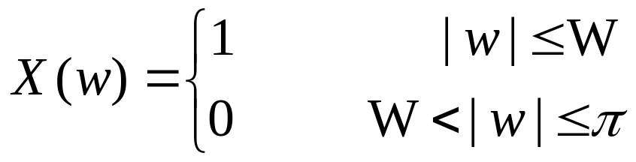
 | Departamento de Engenharia Elétrica Processamento Digital de Sinais – TE810
Exemplo
Obtenha a Transformada de Fourier Inversa de Tempo Discreto para:

